Slide 1

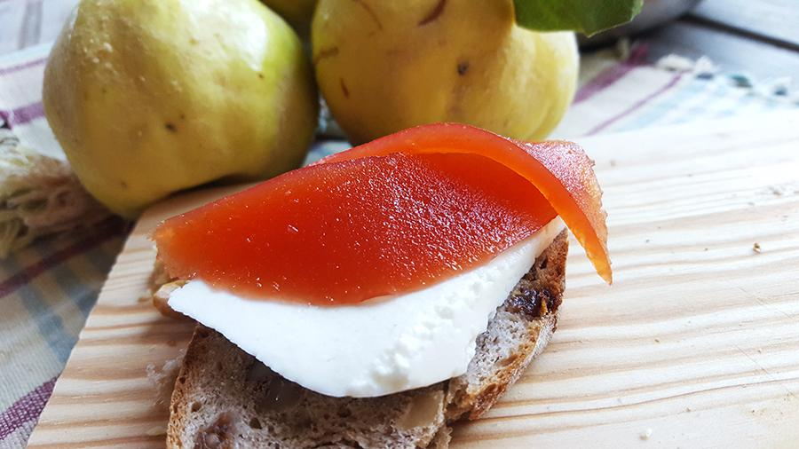
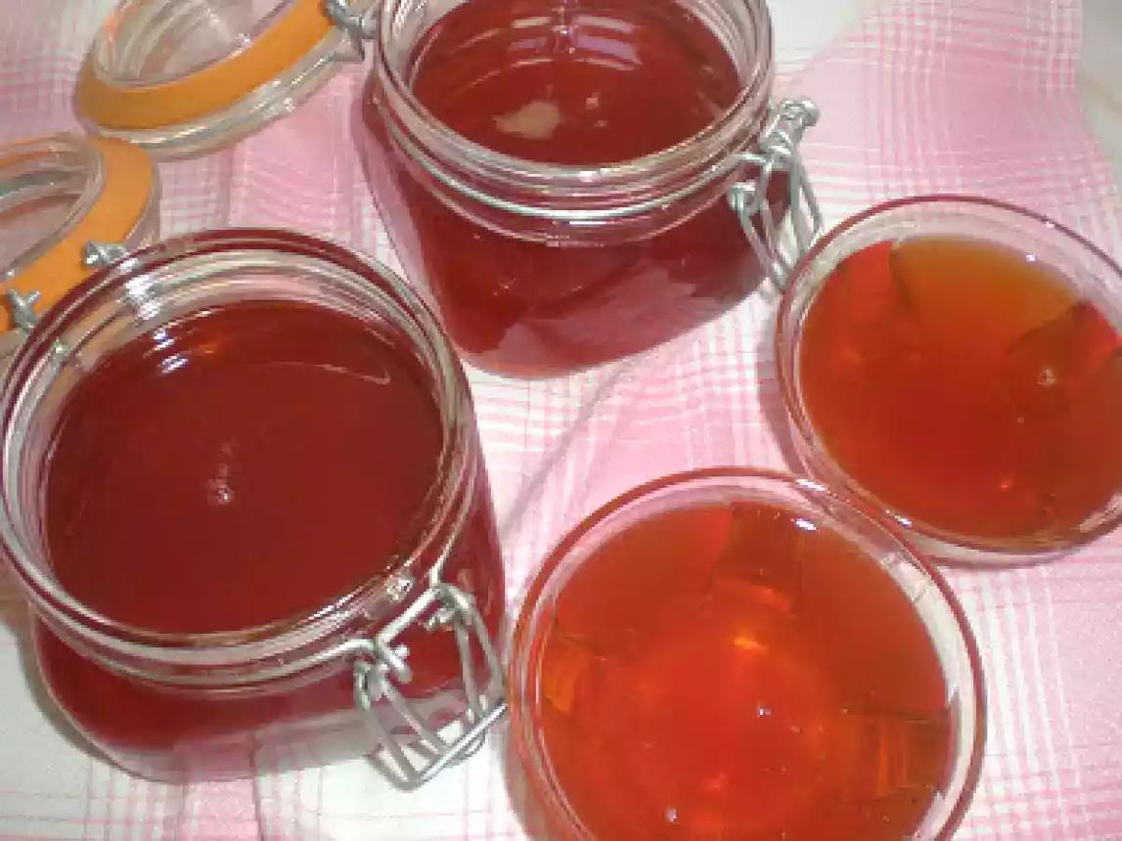
Desafio ASS 2025/2026
“Receitas Sustentáveis, têm Tradição”
TÍTULO DA RECEITA: Marmelada
INGREDIENTES:
-1 kg de marmelos
-800 g de açúcar
-Água
https://alimentacaosaudavelesustentavel.abaae.pt/receitas-sustentaveis/

Slide 2
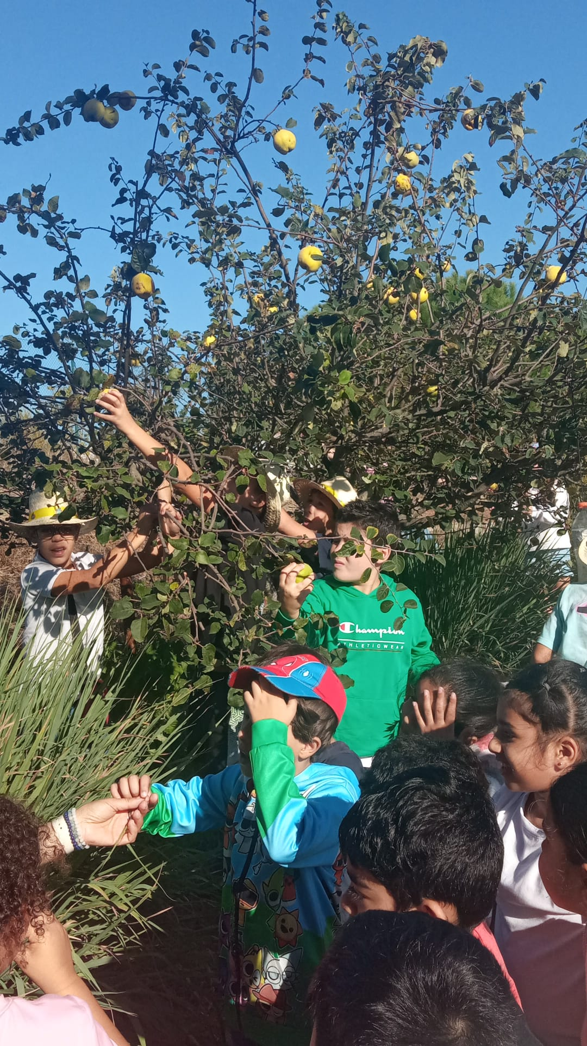
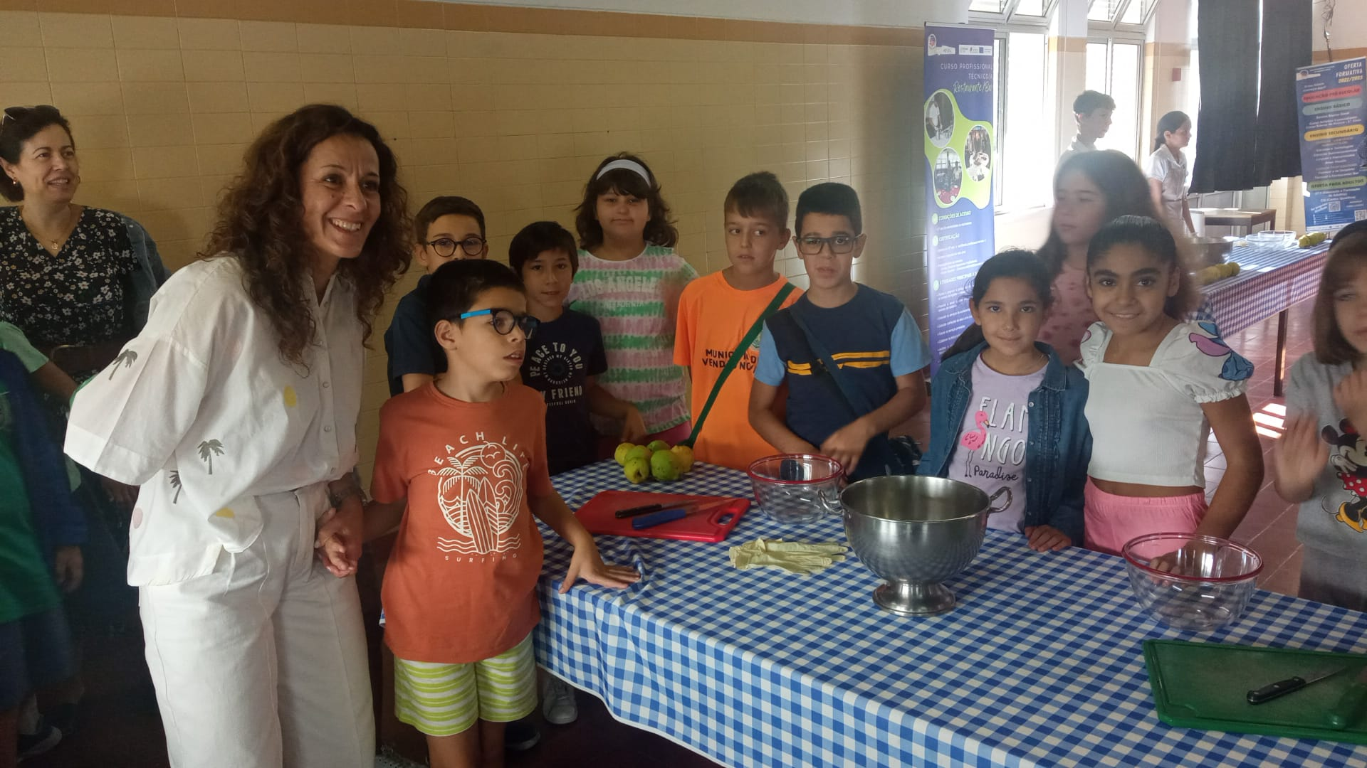
Desafio ASS 2025/2026
“Receitas Sustentáveis, têm Tradição”
PROCEDIMENTOS:
Preparação
Lava os marmelos e corta em pedaços (com casca, sem caroços).
Coze em água até ficarem macios (30–40 min).
Escorre quase toda a água.
Tritura os marmelos.
Junta o açúcar.
Leva ao lume, mexendo sempre, até engrossar e descolar do fundo do tacho (30–40 min).
Depois é só colocar em taças e deixar arrefecer.
https://alimentacaosaudavelesustentavel.abaae.pt/receitas-sustentaveis/

